Slide 1

PARKINSONOVA CHOROBA
Kateřina Drobilíková

Slide 2

Definice a patogeneze
je druhým nejčastějším neurodegenerativním onemocněním mozku (po Alzheimerově nemoci)
vzniká v důsledku ztráty neuronů v oblasti bazálních ganglií (především substantia nigra), což má za následek úbytek neurotransmiteru dopaminu
nedostatek dopaminu způsobuje, že pacient postupně není schopen ovládat nebo kontrolovat svůj pohyb
příčina není jednoznačná, hlavní roli však hrají genetické faktory

Slide 3

Klinické projevy
Průběh je individuální, nicméně chronický a progresivní. Pro nemoc je typická čtveřice hybných příznaků:
Hypokinéza - celkové zpomalení a snížení rozsahu pohybů. V rámci hypokinézy dochází i ke snížení pohybů mimických svalů. Řeč je tichá, drmolivá, a těžko srozumitelná. Psaní je zpomaleno a písmo zmenšeno.
Rigidita - patologické zvýšení svalového tonu, projevující se svalovou ztuhlostí. Typické držení těla v mírném předklonu při stoji a chůzi.
Tremor - třes. Vyskytuje se typicky v klidu akrálně, bývá asymetrický a svojí frekvencí připomíná počítání peněz. Ustupuje při pohybu a ve spánku.
Poruchy stoje a chůze - Stabilita vázne především při otočkách. Chůze je pomalá, kroky drobné a krátké. Objevují se zárazy při chůzi s charakteristickým drobným přešlapováním na místě a nemožností vykročit (freezing). V pozdějších stádiích se zvyšuje riziko pádu.

Slide 4
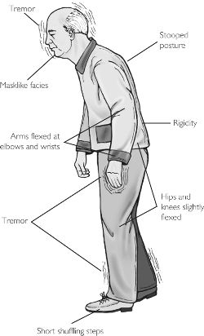
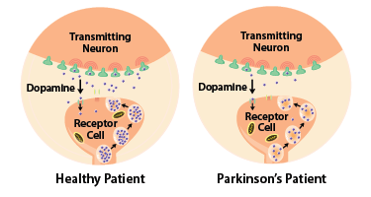
Je typická také celá řada nemotorických příznaků:
poruchy spánku, nálady, poruchy chování (typicky zrakové halucinace), poruchy kognitivních funkcí a autonomní (vegetativní) poruchy

Slide 5
Diagnostika a léčba
DIAGNOSTIKA je založena na typickém klinickém obrazu. Velmi důležitá je také odpověď na léčbu. V nejasných případech lze zvážit speciální vyšetření na nukleární medicíně - tzv. DATSCAN, který zobrazí úbytek dopaminových buněk.
LÉČBA v současnosti neexistuje. Existuje však řada možností jak úspěšně ovlivňovat klinické příznaky, jejímž základem je nahrazování chybějícího dopaminu (hlavním lék – levodopa). Také rehabilitace je nedílnou součástí léčby ve všech stádiích onemocnění.

Slide 6
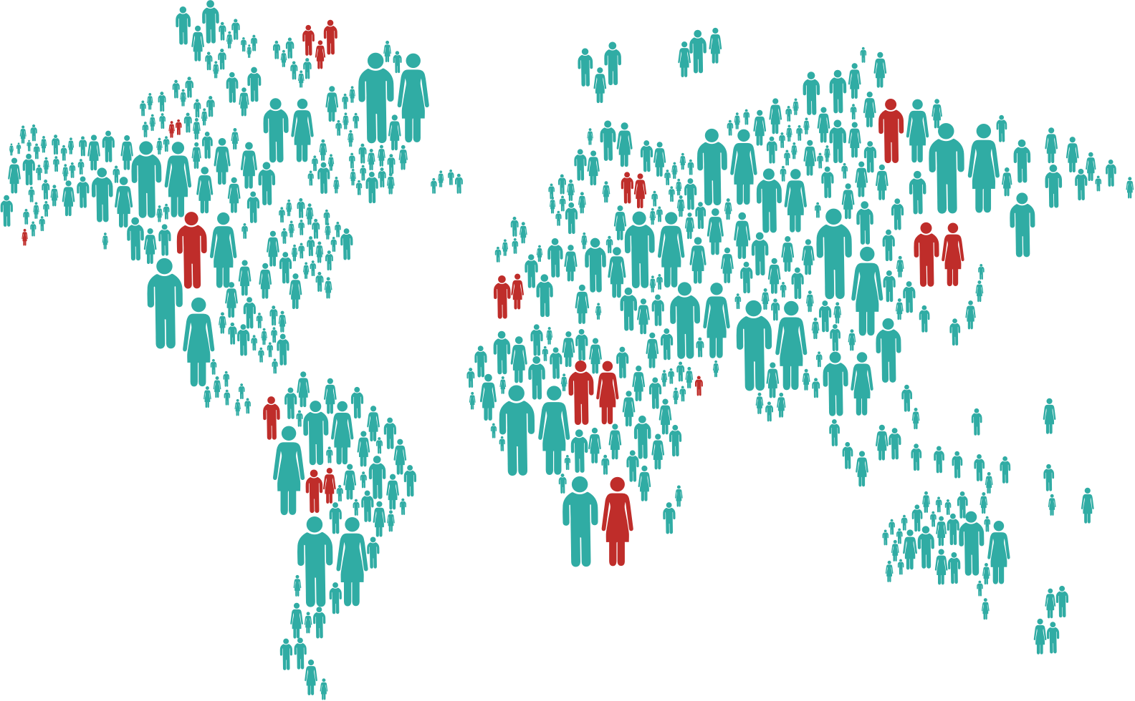
Na celém světě žije s Parkinsonovou chorobou asi 7–10 milionů lidí.

Slide 7
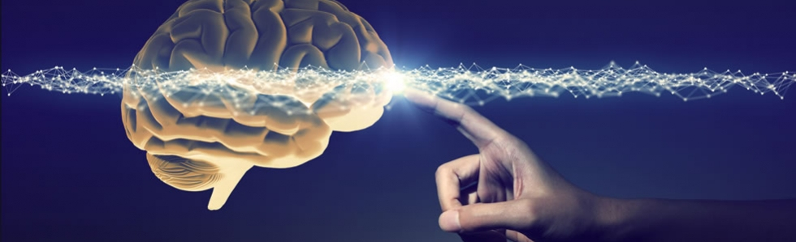
Podrobnější informace o Parkinsonově nemoci:
https://www.youtube.com/watch?v=ARdGaE1sbBM&t=78s
Použité zdroje:
https://portal.med.muni.cz/clanek-675-zaklady-specialni-neurologie-pro-studenty-bakalarskeho-studia-osetrovatelstvi-a-porodni-asistence.html
https://www.wikiskripta.eu/w/Parkinsonova_nemoc/PGS
26. 3. 2020

